Slide 1
Características de los seres vivos e inertes.
Almaguer Salazar Lesly.
Carrillo Reyna Fernanda.
Cerda Candia Yazmín.
Meléndez Candia Ilse.
Mexquitic Guzman Jenifer.
Mota Noyola Elvia.
Navarro Hernández Nadia.
Reyna Colunga María José.

Slide 2
Seres vivos.
Ser Vivo
Un ser vivo debe cumplir unas condiciones que son las siguientes:
Los seres vivos tienen vida.
Viven en un medioambiente donde pueden desarrollar las etapas del ciclo de vida.
Responde a cambios en el ambiente.
Necesitan agua, alimento, aire y luz solar para sobrevivir.
Los seres vivos son: los seres humanos, animales, plantas (flores, árboles, arbustos, etc).
Deben de estar formados por células, por lo menos por una.
Deben realizar las llamadas funciones vitales, que son 6 : nacer, crecer, alimentarse, respirar, reproducirse y ser capaces de adaptarse al medio en el que viven (también llamado relacionarse).
También se les puede llamar seres bióticos.

Slide 3
Características de los seres vivos e inertes.
Almaguer Salazar Lesly.
Carrillo Reyna Fernanda.
Cerda Candia Yazmín.
Meléndez Candia Ilse.
Mexquitic Guzman Jenifer.
Mota Noyola Elvia.
Navarro Hernández Nadia.
Reyna Colunga María José.

Slide 4
Seres vivos.
Ser Vivo
Un ser vivo debe cumplir unas condiciones que son las siguientes:
Los seres vivos tienen vida.
Viven en un medioambiente donde pueden desarrollar las etapas del ciclo de vida.
Responde a cambios en el ambiente.
Necesitan agua, alimento, aire y luz solar para sobrevivir.
Los seres vivos son: los seres humanos, animales, plantas (flores, árboles, arbustos, etc).
Deben de estar formados por células, por lo menos por una.
Deben realizar las llamadas funciones vitales, que son 6 : nacer, crecer, alimentarse, respirar, reproducirse y ser capaces de adaptarse al medio en el que viven (también llamado relacionarse).
También se les puede llamar seres bióticos.

Slide 5
Los animales que se desarrollan en el vientre materno se llaman vivíparos. Por ejemplo:
Perro
Gato
Vaca
Los animales que nacen por huevos se llaman ovíparos. Por ejemplo:
Gallina
Pato
Tortuga

Slide 6
¿Qué necesitan los seres vivos para vivir?
Los seres vivos necesitan AGUA y ALIMENTO
Los seres vivos necesitan agua y alimento para poder sobrevivir.
Los animales que se alimentan de plantas se llaman herbívoros.
Los animales que se alimentan de otros animales se llaman carnívoros.
Los animales que se alimentan de plantas y otros animales se llaman omnívoros.
Las plantas se alimentan con el alimento que producen ellas mismas, utilizando diversas sustancias que obtienen directamente del suelo, del aire, del agua y de la luz solar.
Algunos ejemplos de herbívoros, carnívoros y omnívoros de acuerdo a su alimentación.
Herbívoros: caballo, conejo, mariposa, oveja, oruga.
Carnívoros: león, lagartija, pingüino, tigre, lobo, tiburón.
Omnívoros: ser humanos, gallina, cerdo, piraña, oso pardo.

Slide 7
Características de los seres vivos.
Existen varias características que permiten diferenciar a un ser vivo de aquello que está sometido a la inercia.
La organización (a partir de las células, que son sus entidades primordiales), la homeostasis (el equilibrio que existe en su interior),
el metabolismo (la conversión de energía en nutrientes),
la irritabilidad (respuesta ante estímulos exteriores),
la adaptación (las especies vivas evolucionan para adaptarse al ambiente),
el desarrollo (incremento de tamaño) y
la reproducción (la capacidad de generar copias parecidas del mismo organismo, ya sea sexualmente o asexualmente) son algunas de las propiedades de los seres vivos.

Slide 8
REPRODUCCIÓN ASEXUAL
interviene un solo progenitor
los descendientes son idénticos al progenitor e idénticos entre sí.
propia de individuos unicelulares, así como hongos, plantas y animales más sencillos.

Slide 9
REPRODUCCIÓN SEXUAL
intervienen dos progenitores
participan células sexuales o gametos que se forman dentro de órganos reproductores.
los descendientes son parecidos entre sí, pero no idénticos.

Slide 10
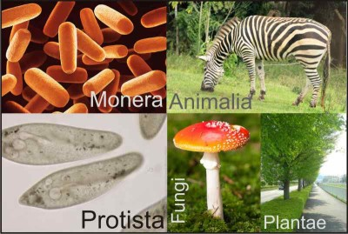
LOS SERES VIVOS SE AGRUPAN EN:

Slide 11
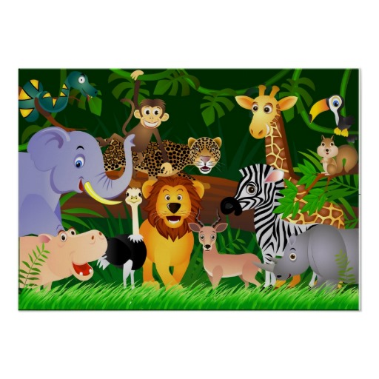
REINO ANIMALIA
Características generales
Todos son pluricelulares
Presentan células eucariotas
En casi todos hay tejidos, órganos y sistemas o aparatos
Son heterótrofos
Una gran mayoría se traslada de un lugar a otro
Casi todos tienen sistema nervioso y sensorial
Reaccionan a los estímulos externos con un comportamiento adecuado para su conservación
Casi todos se reproducen sexualmente

Slide 12
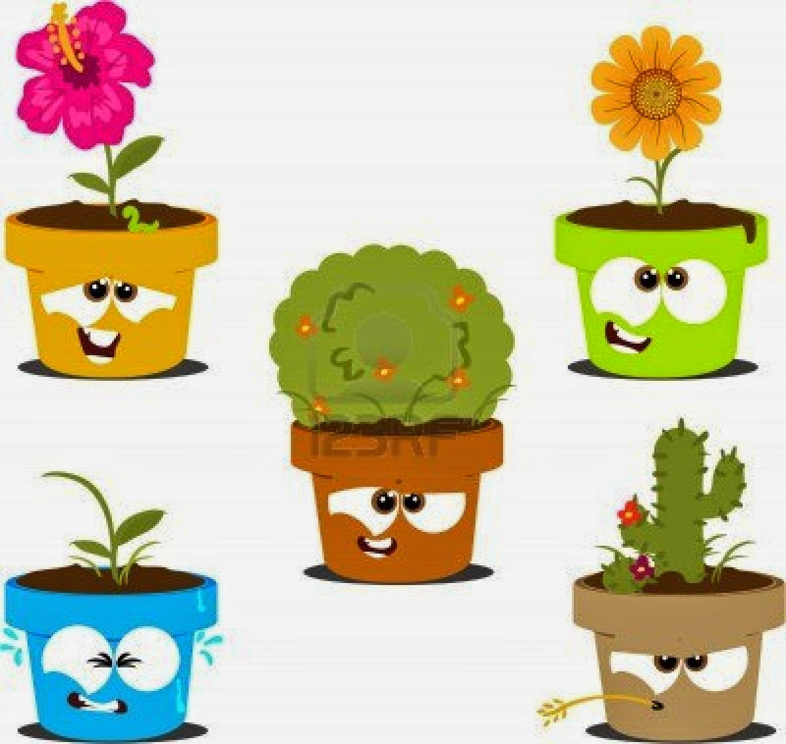
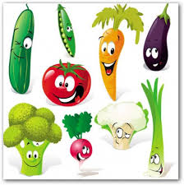
REINO PLANTAE
La principal característica del reino es la presencia de clorofila, con la cual capturan la luz, produciendo compuestos carbonados, por esta característica son autótrofos. Otras caracteristicas de este reino:
Todos son eucariotas multicelulares
Poseen paredes celulares constituidas principalmente por celulosa
Nutrición: mediante la fotosíntesis que se realiza por medio de la clorofila de loscloroplastos, existen algunos ejemplos de plantas parcial o totalmente heterótrofas.
Reproducción sexual con alternancia de generaciones: esporofito diploide y gametofito haploide.

Slide 13
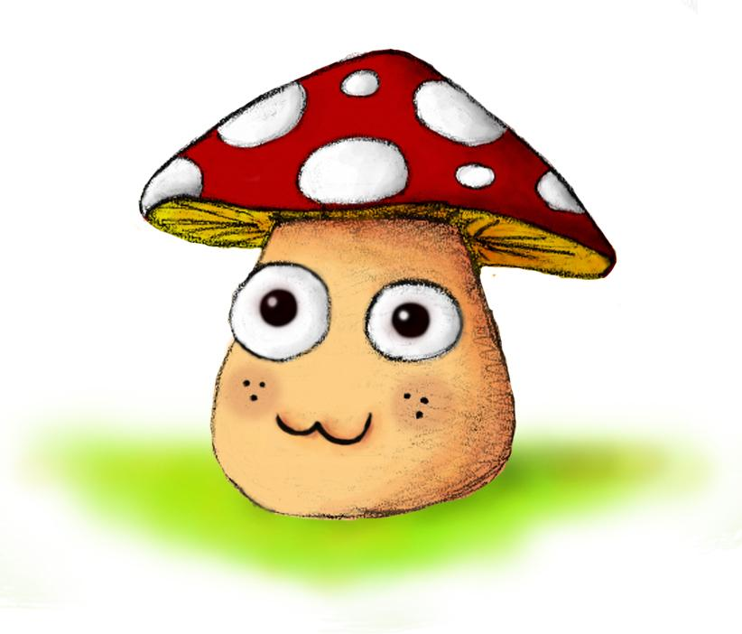
REINO FUNGI (HONGOS)
Los hongos son organismos eucariotas, que producen esporas, no tienen clorofila, con nutrición por absorción, generalmente con reproducción sexual y asexual

Slide 14
Seres inertes.
INERTE, propiamente dicho es la manera de referirse a todo aquello que no tienen movilidad, o no tiene vida.
Los objetos no tienen vida, es decir, son cosas inertes.
Se clasifican en objetos naturales (se forman en la naturaleza) y objetos artificiales (hecho por seres humanos).
Los objetos no nacen, ni crecen, ni se reproducen y ni mueren.

Slide 15
Clasificación de los objetos inertes.
Objetos naturales. Los objetos naturales son los objetos que forman parte de la naturaleza, son los objetos no hechos por el hombre. Ejemplos de objetos naturales: agua, arena, rocas, piedras, etc.
Objetos artificiales. Los objetos artificales son los objetos fabricados con diversos materiales, estos objetos son hechos por el hombre. Ejemplos de objetos artificiales: silla, libro, pelota, bicicleta, etc.

Slide 16
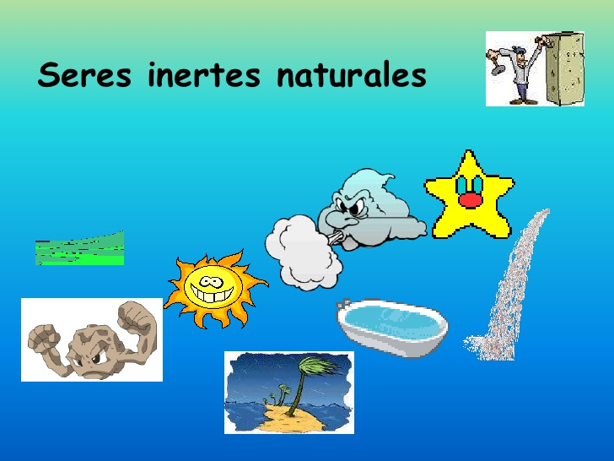
Presencia e importancia de los seres inertes en la Tierra.
Para que la vida en la Tierra sea posible tal como la conocemos, se hacen indispensables ciertos seres inertes. Sin ellos seria imposible el crecimiento de los seres vivos no sería posible, ya que no se podrían realizar los procesos propios de esta materia necesarios para su desarrollo y reproducción. Los elementos inertes o abióticos naturales más relevantes en el desarrollo de vida en nuestro planeta están:

Slide 17
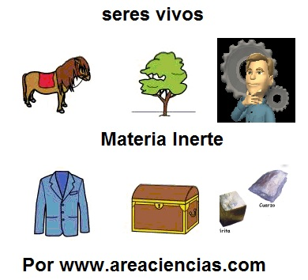
El agua: sin este elemento, las sustancias indispensables para la vida no podrían unirse.
La luz solar: este elemento es fundamental para el proceso de fotosíntesis de las plantas. Los vegetales pueden captar en sus hojas la luz solar.
La atmósfera: es la capa gaseosa que envuelve nuestro planeta. También se le llama aire. El aire proporciona las sustancias gaseosas necesarias para que se lleven a cabo las funciones vitales de los seres vivos como la respiración y la fotosíntesis.
Los minerales: mantener un nivel adecuado de minerales es fundamental para que el cuerpo humano funcione correctamente.
El calcio, fundamental para desarrollar los huesos y conservar su rigidez, así como en la regulación de la excitabilidad nerviosa y en la contracción muscular.

Slide 18
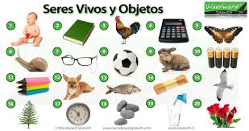
El .fósforo, desempeña un papel importante en el metabolismo de energía en las células, afectando a los hidratos de carbono, lípidos y proteínas.
El magnesio, esencial para mantener el potencial eléctrico de las células nerviosas y musculares.
El sodio, presente en el fluido extracelular donde tiene un papel regulador.
El yodo, imprescindible para la glándula tiroidea.
El flúor, elemento necesario para el crecimiento de huesos y dientes

Slide 19
Bibliografías:
http://www.icarito.cl/enciclopedia/articulo/primer-ciclo-basico/ciencias-naturales/estructura-y-funcion-de-los-seres-vivos/2010/03/21-8952-9-seres-inertes.shtml
http://www.spanish.cl/ciencias-naturales/seres-vivos-objetos-inertes.htm
http://definicion.de/ser-vivo/
http://www.areaciencias.com/biologia/seres-vivos-y-no-vivos.html
http://www.biologia.edu.ar/fungi/fungi.htm#Esporas

Slide 20
Los animales que se desarrollan en el vientre materno se llaman vivíparos. Por ejemplo:
Perro
Gato
Vaca
Los animales que nacen por huevos se llaman ovíparos. Por ejemplo:
Gallina
Pato
Tortuga

Slide 21
¿Qué necesitan los seres vivos para vivir?
Los seres vivos necesitan AGUA y ALIMENTO
Los seres vivos necesitan agua y alimento para poder sobrevivir.
Los animales que se alimentan de plantas se llaman herbívoros.
Los animales que se alimentan de otros animales se llaman carnívoros.
Los animales que se alimentan de plantas y otros animales se llaman omnívoros.
Las plantas se alimentan con el alimento que producen ellas mismas, utilizando diversas sustancias que obtienen directamente del suelo, del aire, del agua y de la luz solar.
Algunos ejemplos de herbívoros, carnívoros y omnívoros de acuerdo a su alimentación.
Herbívoros: caballo, conejo, mariposa, oveja, oruga.
Carnívoros: león, lagartija, pingüino, tigre, lobo, tiburón.
Omnívoros: ser humanos, gallina, cerdo, piraña, oso pardo.

Slide 22
Características de los seres vivos.
Existen varias características que permiten diferenciar a un ser vivo de aquello que está sometido a la inercia.
La organización (a partir de las células, que son sus entidades primordiales), la homeostasis (el equilibrio que existe en su interior),
el metabolismo (la conversión de energía en nutrientes),
la irritabilidad (respuesta ante estímulos exteriores),
la adaptación (las especies vivas evolucionan para adaptarse al ambiente),
el desarrollo (incremento de tamaño) y
la reproducción (la capacidad de generar copias parecidas del mismo organismo, ya sea sexualmente o asexualmente) son algunas de las propiedades de los seres vivos.

Slide 23
REPRODUCCIÓN ASEXUAL
interviene un solo progenitor
los descendientes son idénticos al progenitor e idénticos entre sí.
propia de individuos unicelulares, así como hongos, plantas y animales más sencillos.

Slide 24
REPRODUCCIÓN SEXUAL
intervienen dos progenitores
participan células sexuales o gametos que se forman dentro de órganos reproductores.
los descendientes son parecidos entre sí, pero no idénticos.

Slide 25
LOS SERES VIVOS SE AGRUPAN EN:

Slide 26
REINO ANIMALIA
Características generales
Todos son pluricelulares
Presentan células eucariotas
En casi todos hay tejidos, órganos y sistemas o aparatos
Son heterótrofos
Una gran mayoría se traslada de un lugar a otro
Casi todos tienen sistema nervioso y sensorial
Reaccionan a los estímulos externos con un comportamiento adecuado para su conservación
Casi todos se reproducen sexualmente

Slide 27
REINO PLANTAE
La principal característica del reino es la presencia de clorofila, con la cual capturan la luz, produciendo compuestos carbonados, por esta característica son autótrofos. Otras caracteristicas de este reino:
Todos son eucariotas multicelulares
Poseen paredes celulares constituidas principalmente por celulosa
Nutrición: mediante la fotosíntesis que se realiza por medio de la clorofila de loscloroplastos, existen algunos ejemplos de plantas parcial o totalmente heterótrofas.
Reproducción sexual con alternancia de generaciones: esporofito diploide y gametofito haploide.

Slide 28
REINO FUNGI (HONGOS)
Los hongos son organismos eucariotas, que producen esporas, no tienen clorofila, con nutrición por absorción, generalmente con reproducción sexual y asexual

Slide 29
Seres inertes.
INERTE, propiamente dicho es la manera de referirse a todo aquello que no tienen movilidad, o no tiene vida.
Los objetos no tienen vida, es decir, son cosas inertes.
Se clasifican en objetos naturales (se forman en la naturaleza) y objetos artificiales (hecho por seres humanos).
Los objetos no nacen, ni crecen, ni se reproducen y ni mueren.

Slide 30
Clasificación de los objetos inertes.
Objetos naturales. Los objetos naturales son los objetos que forman parte de la naturaleza, son los objetos no hechos por el hombre. Ejemplos de objetos naturales: agua, arena, rocas, piedras, etc.
Objetos artificiales. Los objetos artificales son los objetos fabricados con diversos materiales, estos objetos son hechos por el hombre. Ejemplos de objetos artificiales: silla, libro, pelota, bicicleta, etc.

Slide 31
Presencia e importancia de los seres inertes en la Tierra.
Para que la vida en la Tierra sea posible tal como la conocemos, se hacen indispensables ciertos seres inertes. Sin ellos seria imposible el crecimiento de los seres vivos no sería posible, ya que no se podrían realizar los procesos propios de esta materia necesarios para su desarrollo y reproducción. Los elementos inertes o abióticos naturales más relevantes en el desarrollo de vida en nuestro planeta están:

Slide 32
El agua: sin este elemento, las sustancias indispensables para la vida no podrían unirse.
La luz solar: este elemento es fundamental para el proceso de fotosíntesis de las plantas. Los vegetales pueden captar en sus hojas la luz solar.
La atmósfera: es la capa gaseosa que envuelve nuestro planeta. También se le llama aire. El aire proporciona las sustancias gaseosas necesarias para que se lleven a cabo las funciones vitales de los seres vivos como la respiración y la fotosíntesis.
Los minerales: mantener un nivel adecuado de minerales es fundamental para que el cuerpo humano funcione correctamente.
El calcio, fundamental para desarrollar los huesos y conservar su rigidez, así como en la regulación de la excitabilidad nerviosa y en la contracción muscular.

Slide 33
El .fósforo, desempeña un papel importante en el metabolismo de energía en las células, afectando a los hidratos de carbono, lípidos y proteínas.
El magnesio, esencial para mantener el potencial eléctrico de las células nerviosas y musculares.
El sodio, presente en el fluido extracelular donde tiene un papel regulador.
El yodo, imprescindible para la glándula tiroidea.
El flúor, elemento necesario para el crecimiento de huesos y dientes

Slide 34
Bibliografías:
http://www.icarito.cl/enciclopedia/articulo/primer-ciclo-basico/ciencias-naturales/estructura-y-funcion-de-los-seres-vivos/2010/03/21-8952-9-seres-inertes.shtml
http://www.spanish.cl/ciencias-naturales/seres-vivos-objetos-inertes.htm
http://definicion.de/ser-vivo/
http://www.areaciencias.com/biologia/seres-vivos-y-no-vivos.html
http://www.biologia.edu.ar/fungi/fungi.htm#Esporas

